Slide 1
Із життя школи

Slide 2
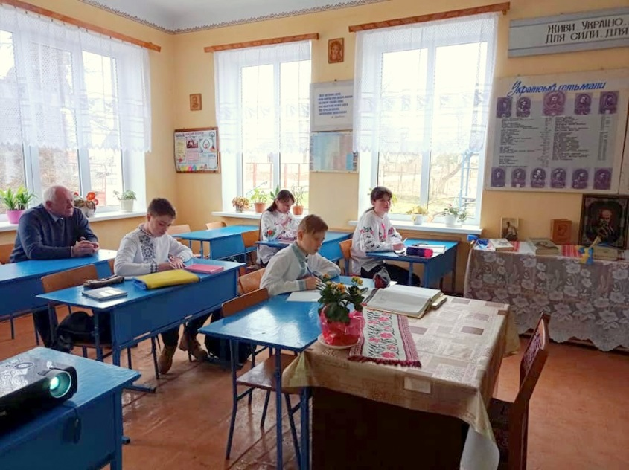
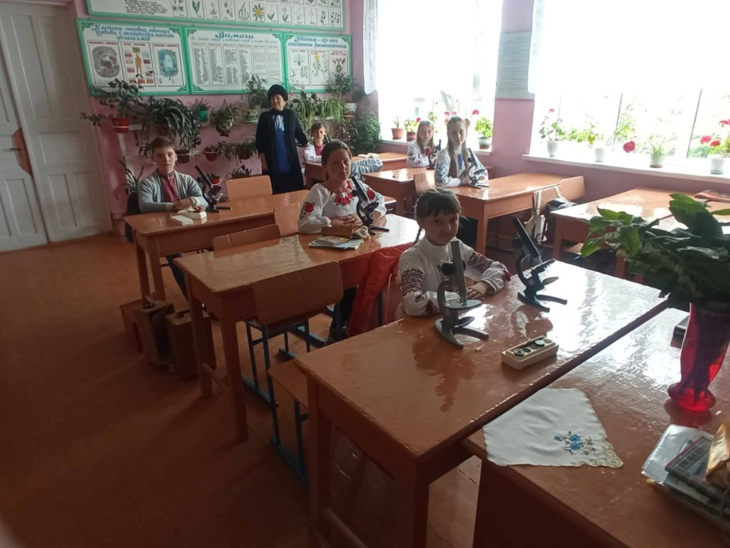
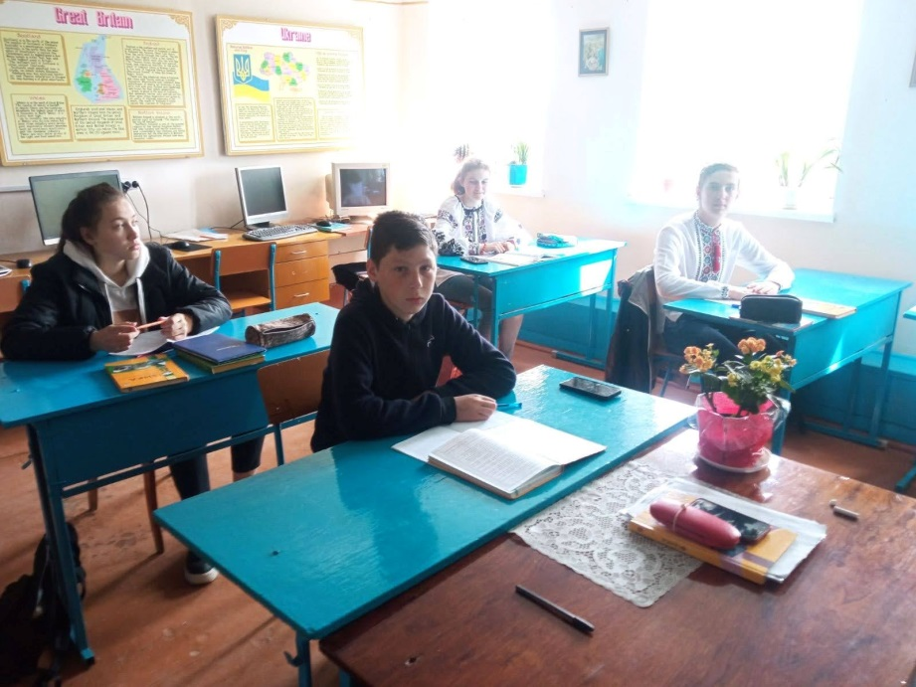

Slide 3
За роки перебування закладу освіти у підпорядкуванні Ходорівської об’єднаної територіальної громади здійснено заходи щодо значного зміцнення навчально-матеріальної бази:

Slide 4
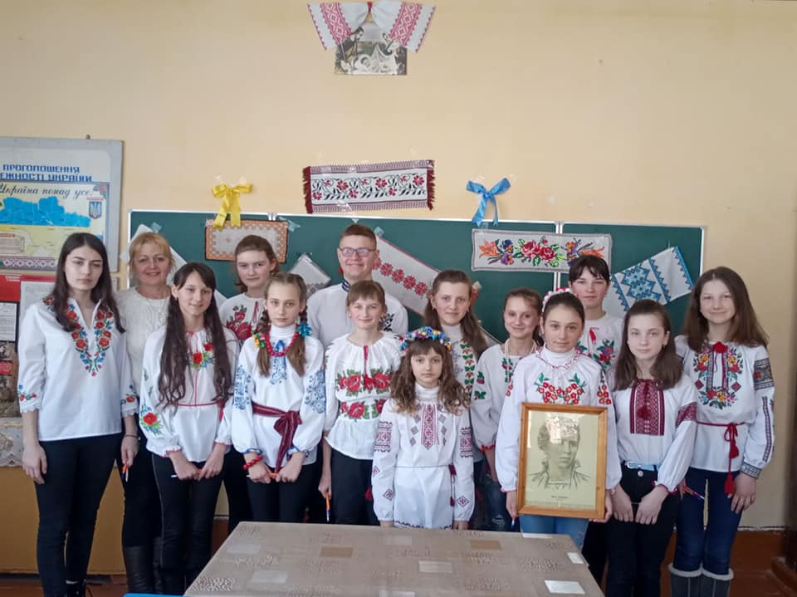
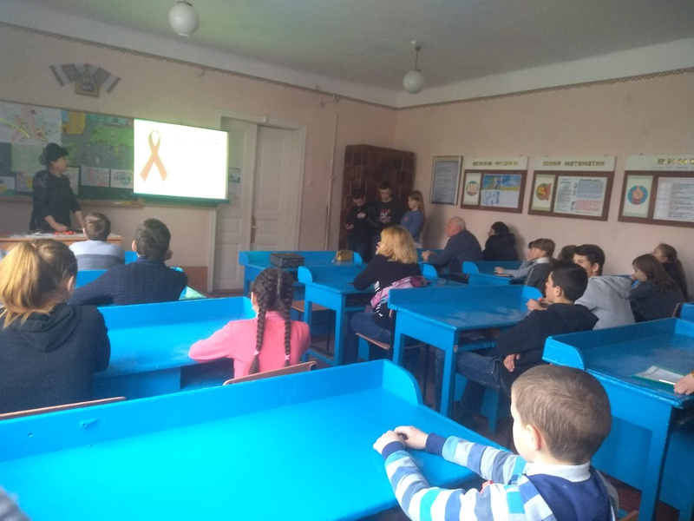
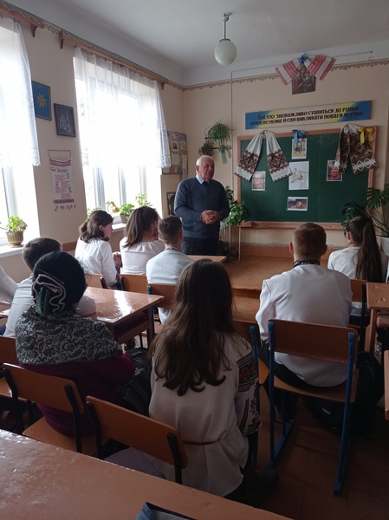
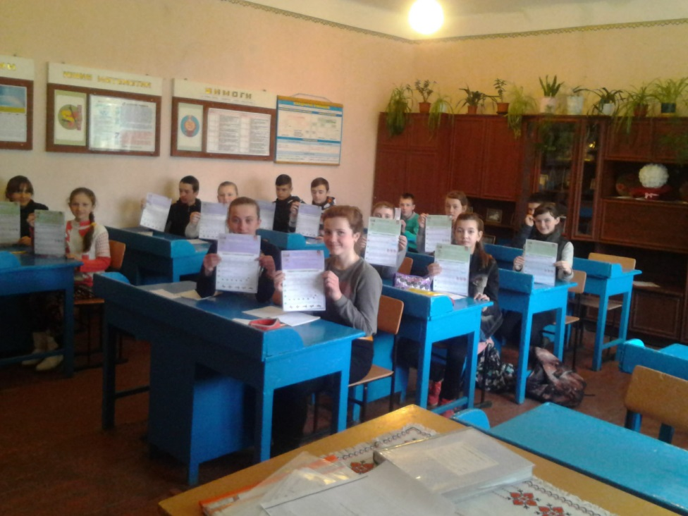

Slide 5
Стратегічні цілі розвитку закладу освіти
3. Подальше зміцнення навчально-матеріальної бази шляхом:
заміни шиферного покриття даху корпусу початкових класів на металопрофільне – 300 кв.м.;
завершення утеплення зовнішніх стін у корпусі початкових класів пінопластом – 75 кв.м.;
переобладнання шкільної майстерні, комбінованої по дереву і металу, під спортивну кімнату 48 кв. м.
придбання для проведення уроків інформатики 4 нових комп’ютерів, 1 принтера;
придбання протягом 2021-2022 навчального року за кошти спонсорів 2 нових класних дошок.

Slide 6
